Slide 1
APLICACIONES LEYES DE KIRCHOFF
FACULTAD DE INGENIERIAS
PROGRAMA DE INGENIERÍA ELECTRÓNICA
AREA ELECTRÓNICA
CIRCUITOS I

Slide 2
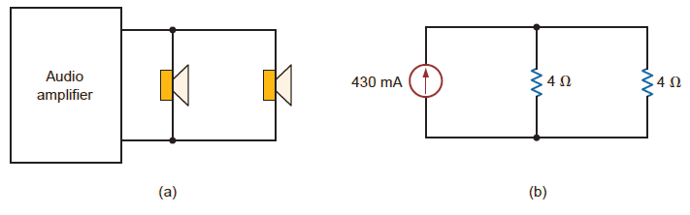
EJEMPLO 1
Un estéreo de automóvil típico consiste en un amplificador de audio 2-W y dos altavoces representados por el diagrama mostrado en la figura. El circuito de salida del amplificador de audio es, en esencia, una fuente de corriente de 430 mA, y cada altavoz tiene una resistencia de 4?. Vamos a determinar la potencia absorbida por los altavoces.

Slide 3
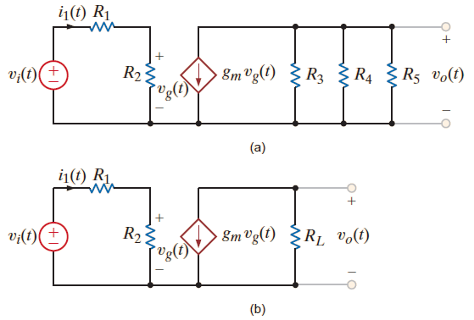
EJEMPLO 2
Un circuito equivalente para un amplificador de fuente común FET o amplificador de emisor común BJT puede ser modelado por el circuito mostrado en la figura. 2.40a. Deseamos para determinar una expresión para la ganancia del amplificador, que es la relación de la tensión de salida a la tensión de entrada.
Ejemplo de circuito que contiene una fuente de corriente controlada por voltaje.

Slide 4
EJEMPLO 2
Tenga en cuenta que si bien este circuito, que contiene una fuente de corriente controlada por tensión, parece ser algo complicado, en realidad estamos en condiciones de resolverlo con las técnicas que hemos estudiado hasta este punto. El bucle en el lado izquierdo, o la entrada al amplificador, esta esencialmente separado de la porción de salida del amplificador a la derecha. El voltaje a través de R2 es vg(t), el cual controla la fuente de corriente dependiente.

Slide 5
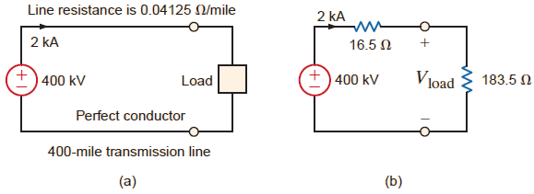
EJEMPLO 3
Considere el circuito de la figura, que es una aproximación de una instalación de alta tensión de transmisión de corriente continua. Hemos asumido que la parte inferior de la línea de transmisión es un conductor perfecto. La carga puede ser representada por una resistencia de valor de 183,5Ω.

Slide 6
EJEMPLO 3
Vamos a determinar tanto la potencia entregada a la carga y las pérdidas de potencia en la línea. (Pload y Pline).
Desde P = VI, supongamos ahora que la compañía eléctrica suministra energía a 200 kV y 4 kA. ¿Qué efecto tendría esto en nuestra red de transmisión? Sin hacer un solo cálculo, sabemos que debido a que la energía es proporcional al cuadrado de la corriente, no habría un gran aumento en la pérdida de potencia en la línea y, por lo tanto, la eficiencia de la instalación disminuiría sustancialmente. Por eso, en general, la potencia de transmisión en alta tensión y baja corriente. EN GENERAL, SE TRANSMITE POTENCIA CON ALTO VOLTAJE Y BAJA CORRIENTE.

Slide 7
Ejemplo 4
Los ojos (resistencias) de una estufa eléctrica están frecuentemente hechos de tiras de cromo-níquel de resistencia. El funcionamiento del ojo es muy simple. Una corriente se pasa a través del elemento de calentamiento haciendo que se disipe la energía en forma de calor.
Además, un interruptor selector de cuatro posiciones, que se muestra en la figura, controla la salida de potencia (calor). En este caso, el ojo se compone de dos tiras de nicrom modelados por las resistencias R1 y R2, donde R1 <R2

Slide 8
Ejemplo 4
¿Cómo deben las posiciones A, B, C, y D ser etiquetados con respecto a los altos valores, medio, bajo y apagado?
Si deseamos que la alta y media corresponden a 2.000 W y 1.200 W, consumo de energía, respectivamente, ¿cuáles son los valores de R1 y R2?
¿Cuál es la disipación de potencia en el nivel bajo?

Slide 9
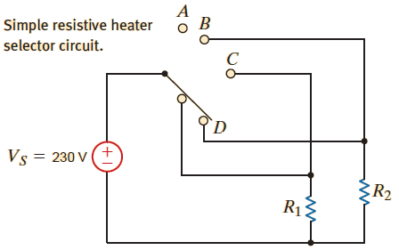
Ejemplo 4
La posición A es el valor off ya no fluye corriente a las resistencias calefactoras. En la posición B, la corriente fluye a través de sólo R2, mientras que en la posición C la corriente fluye a través de sólo R1. Dado que R1 <R2 más potencia se disipa cuando el interruptor está en la posición C. De este modo, la posición C es el valor medio, la B es el ajuste bajo, y, por eliminación, la posición D es el ajuste alto.

Slide 10
Ejemplo 5
¿Alguna vez ha tratado de encender un auto con las luces encendidas? Mientras que le Starter arranca el motor. Probablemente observará las luces tenues mientras el motor inicia su marcha y luego vuelven a su estado normal por si solas. Podemos crear un modelo para predecir este fenómeno?
Si se puede, entonces háganlo. Dibujen:
Un modelo de circuito
Un modelo conceptual para analizar el efecto de la corriente en la intensidad de las luces.

Slide 11
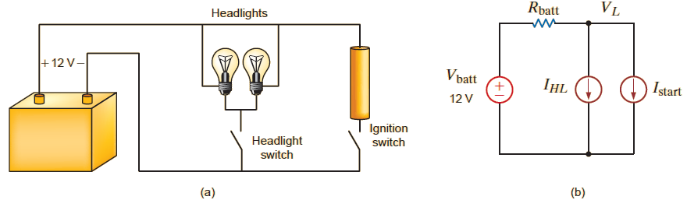
Ejemplo 5
Tenga en cuenta la resistencia Rbatt. Se incluye para modelar varios mecanismos de pérdida de energía que pueden ocurrir entre la batería y las cargas, es decir, los faros delanteros y de arranque. En primer lugar, existen los procesos químicos dentro de la propia batería que no son 100% eficiente. En segundo lugar, hay las conexiones eléctricas en ambos bornes de la batería y las cargas. En tercer lugar, el propio cableado tiene cierta resistencia, aunque esto es generalmente tan pequeño que es despreciable. La suma de estas pérdidas se modela con Rbatt y esperamos que el valor sea pequeño. El valor razonable es de 25 mΩ.

Slide 12
Ejemplo 5
A continuación se aborda el motor de arranque. Cuando se activa, un arrancador automóvil típico establecer entre 90 y 120 A. Utilizaremos 100 A como un número típico. Por último, los faros se basará mucho menos corriente-tal vez sólo 1 A. Ahora tenemos valores a utilizar en nuestro circuito modelo.
Supongamos en primer lugar que el switch de encendido esta apagado. Mediante la aplicación de KCL en el nodo VL marcado nos encontramos con que el voltaje aplicada a los faros delanteros puede ser escrito como:
VL = Vbatt - IHLRbatt

Slide 13
Ejemplo 5
Si energizamos el arranque tenemos aplicando LCK:
VL = Vbatt – (IHL+ Istart) Rbatt
Ahora bien, el voltaje a través de los faros es sólo 9,25 V. No me extraña que los faros tenuen!!!!! ¿Cómo las corrosiónes o conexiones sueltas en los bornes de la batería pueden cambiar la situación? En este caso, podríamos esperar que la calidad de la conexión de la batería a la carga se deteriore, lo que aumenta Rbatt y agrava la atenuación de las luces.

Slide 14
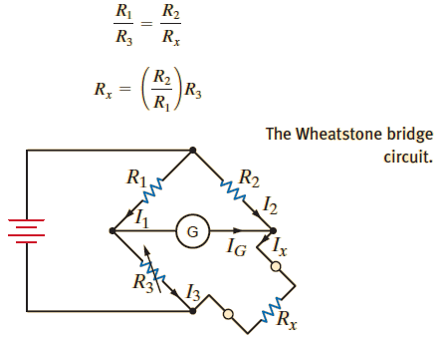
Ejemplo 6
Un circuito de puente de Wheatstone es un dispositivo preciso para medir la resistencia. Este circuito, que se muestra en la figura, se utiliza para medir una resistencia desconocida Rx. La pierna central del circuito contiene un galvanómetro, que es un dispositivo muy sensible que puede ser utilizado para medir la corriente en el rango de microamperios. Cuando la resistencia desconocida se conecta al puente, R3 se ajusta hasta que la corriente en el galvanómetro es cero, momento en el que el puente está equilibrado. En esta condición equilibrada

Slide 15
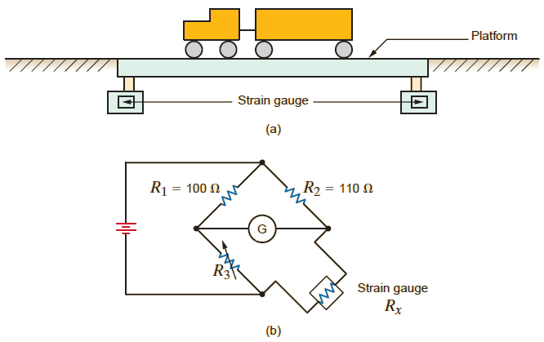
EJEMPLO 6
Vamos a determinar el valor de R3 en vacío cuando el puente está equilibrado y su valor cuando la resistencia de los medidores de deformación cambia a 120.24Ω bajo carga..

Slide 16
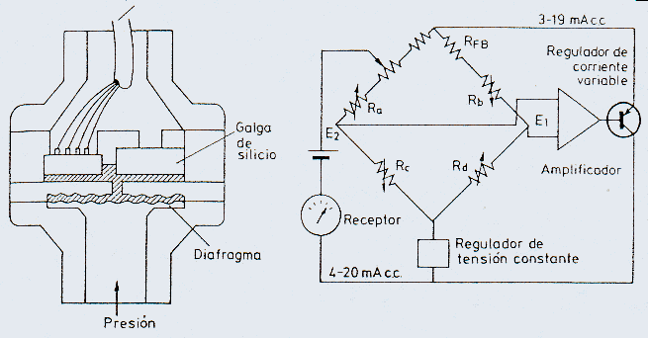
La plataforma esta apoyada en cilindros en los que se montan deformímetros, los cuales miden la deformación cuando los cilindros se comban por el efecto de la carga, están conectados a un puente de wheatstone como se muestra en la figura de la diapositiva anterior. Él tiene una resistencia sin carga de 120Ω,. El resistor variable en el puente es un dispositivo de precisión calibrado.

